Slide 1
Brust

Slide 2
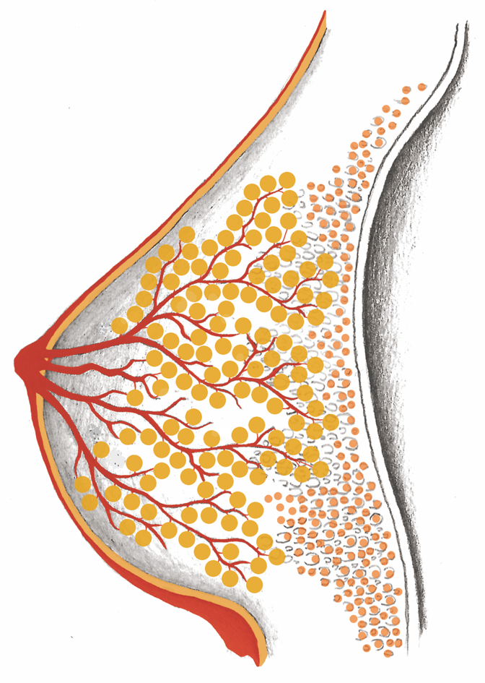
Brust Überblick

Slide 3
Häufigkeit der Verteilung von Brustkrebs

Slide 4
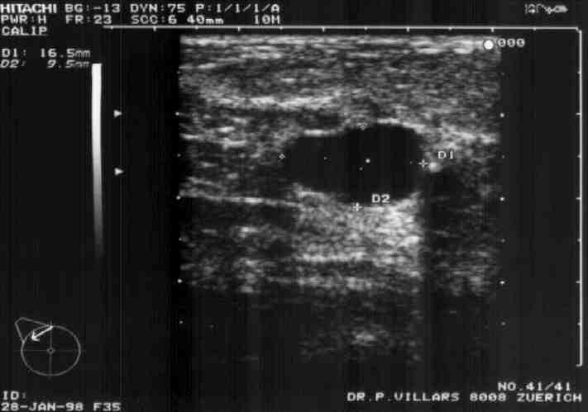
Unsichere Diagnose: „Gutartige“ Zyste 9 x 16 mm

Slide 5
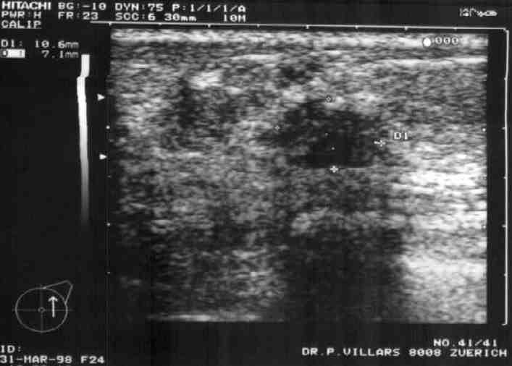
Unsichere Diagnose: „Brustkrebs 5 x 6 mm“

Slide 6
Unsichere Diagnose: „Dichtes Drüsengewebe“

Slide 7
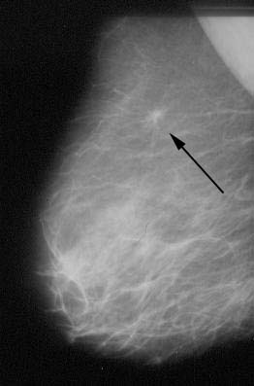
So klein, und schon
entdeckt:
„Früher Brust-
Krebs der
nur durch
Mamografie
entdeckt wurde“

Slide 8
Röntgen: Knoten – Milchdrüsen = Mama Ca

Slide 9
Röntgen - Milchdrüsen – Knoten = Mama Ca

Slide 10
Brustdrüsen

Slide 11
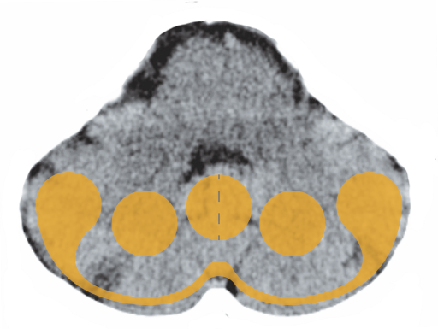
Kleinhirn – Brustdrüsen

Slide 12
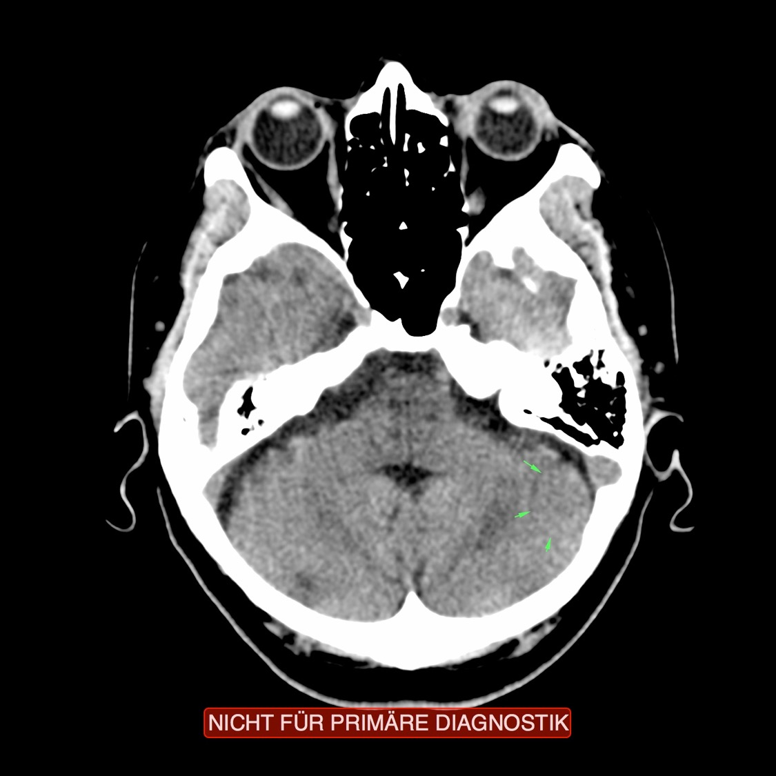
CCT: Brust-Drüsen im Kleinhirn, halbaktiv

Slide 13
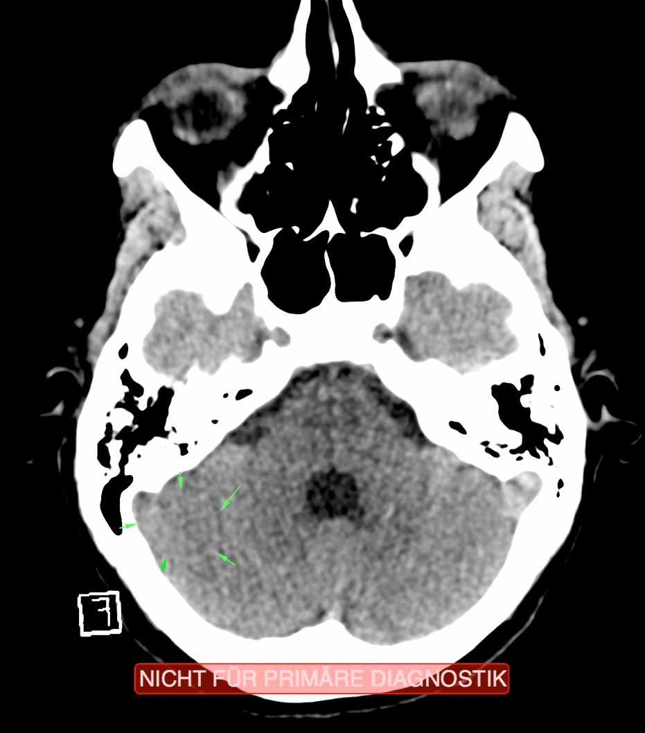
CCT: Brust-Drüsen im Kleinhirn, alt, vernarbt

Slide 14
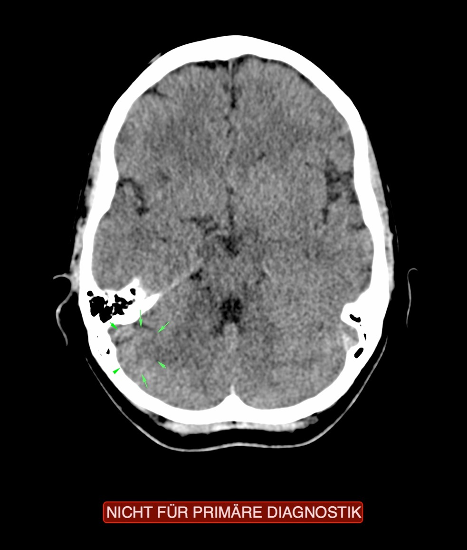
CCT: Brust-Drüsen im Kleinhirn, Heilungsphase

Slide 15
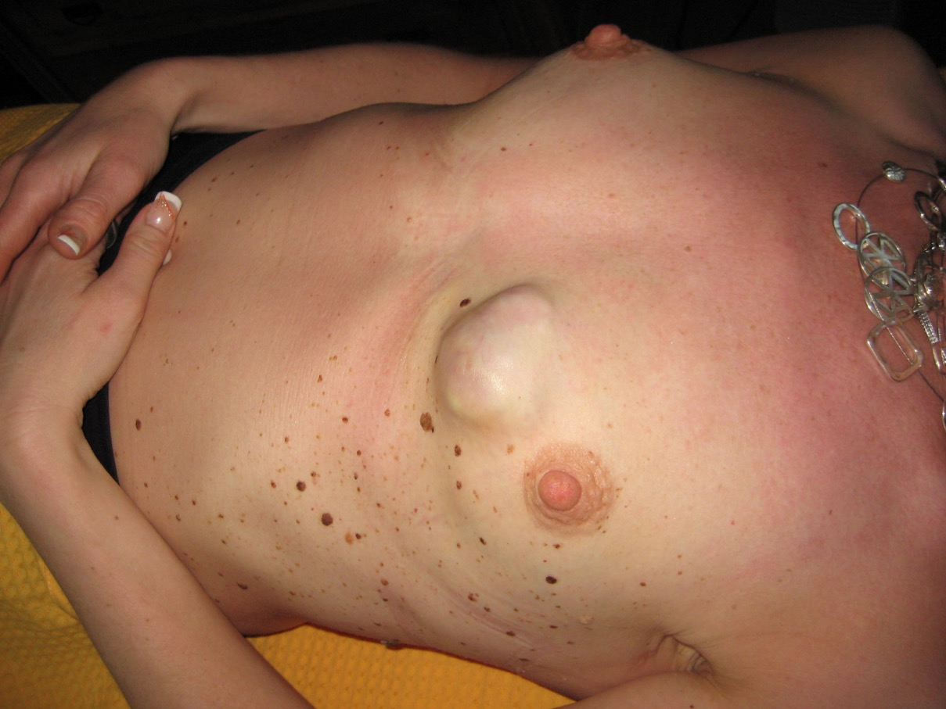
Fallbeispiel

Slide 16
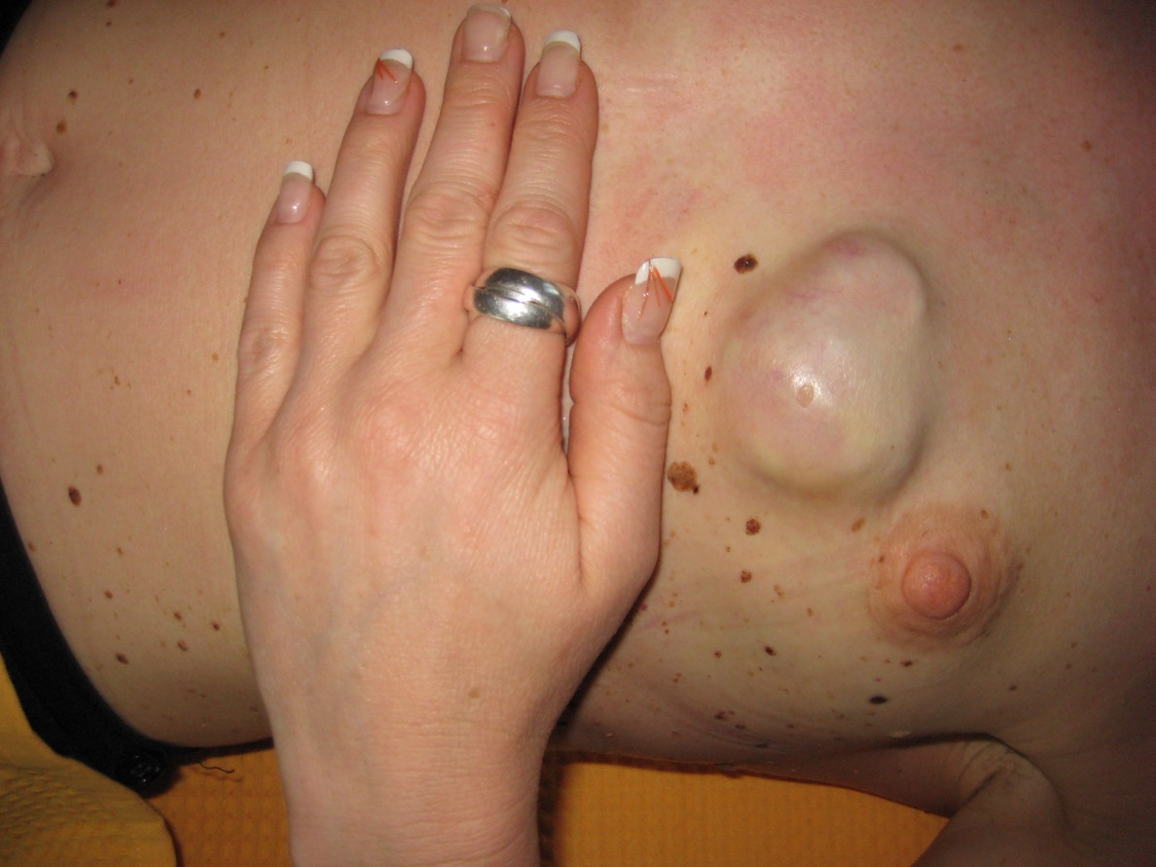
Fallbeispiel

Slide 17
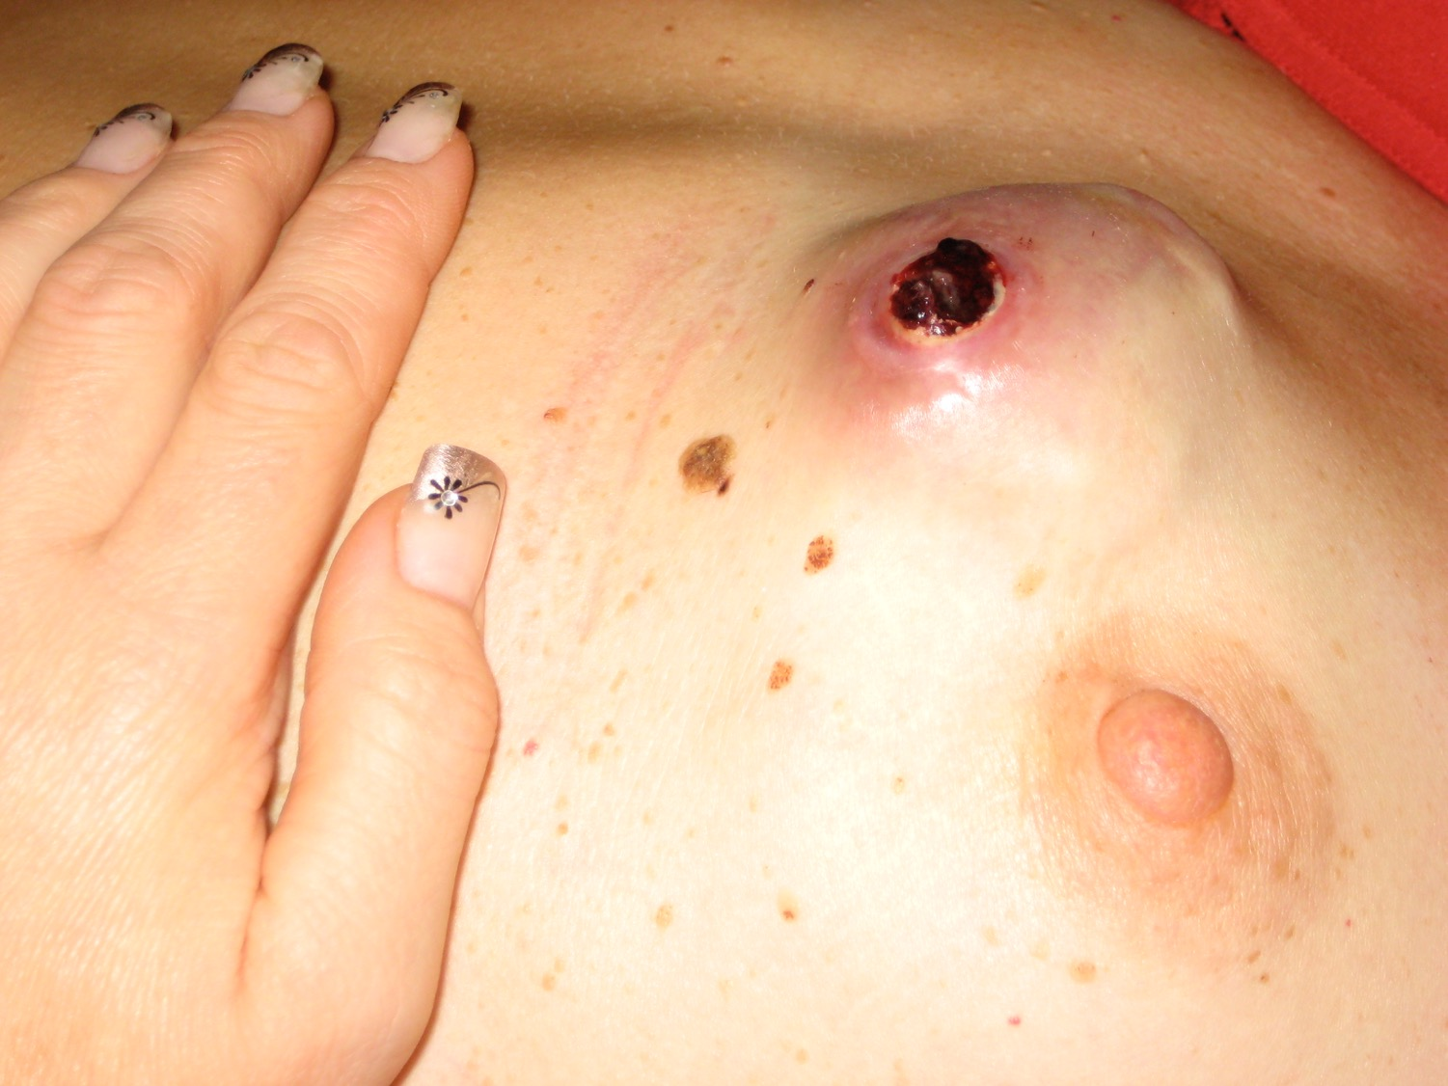
Fallbeispiel
Fallbeispiel

Slide 18
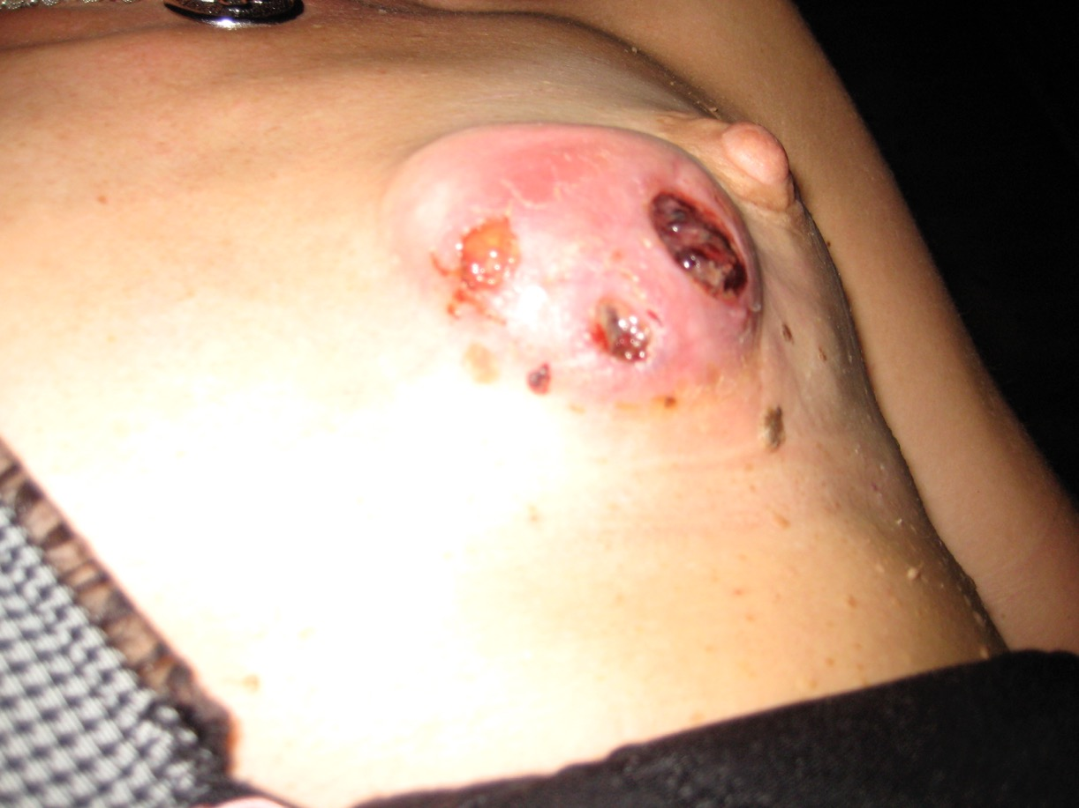
Fallbeispiel

Slide 19
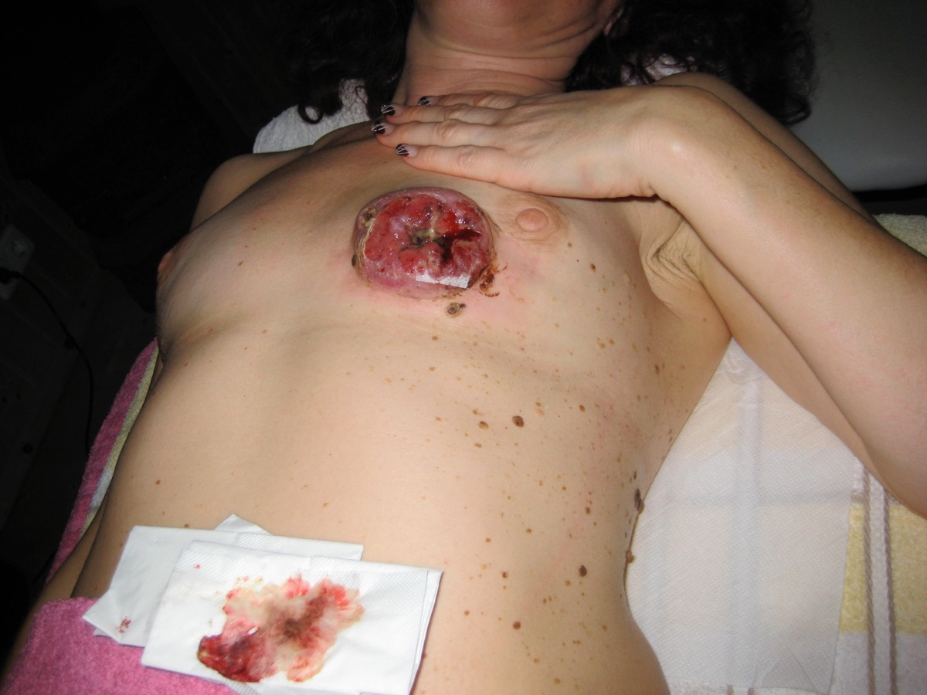
Fallbeispiel

Slide 20
Fallbeispiel

Slide 21
Brust - Milchgänge

Slide 22
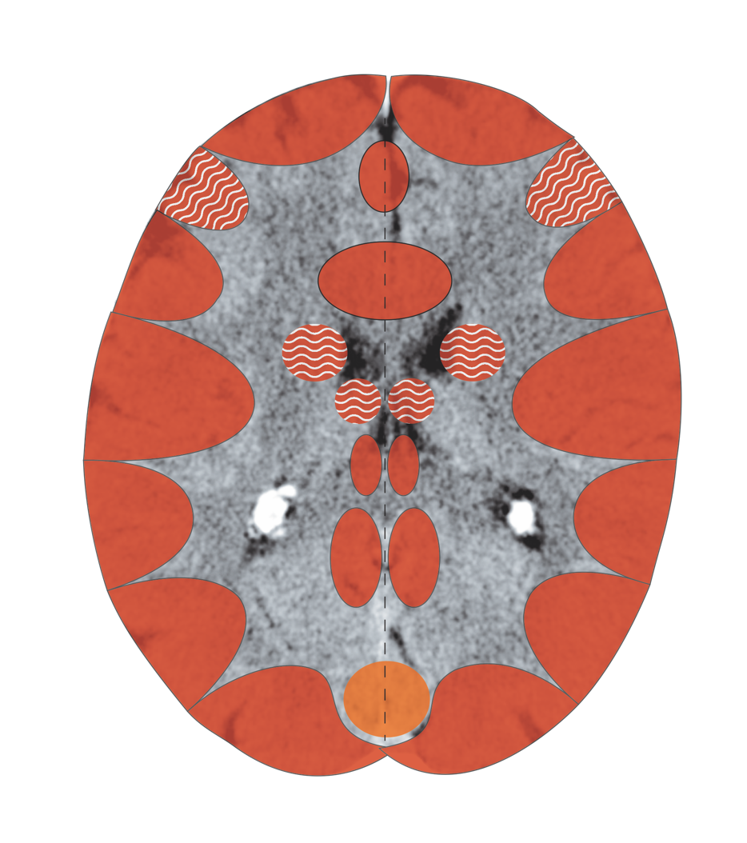
Großhirnrinde Ausführungsgänge – Sensorik
Notes:
22

Slide 23
Brustdrüsen-Ausführungsgänge – Sensorik
Haut – Sensorik - Großhirnrinde
Sensorik

Slide 24
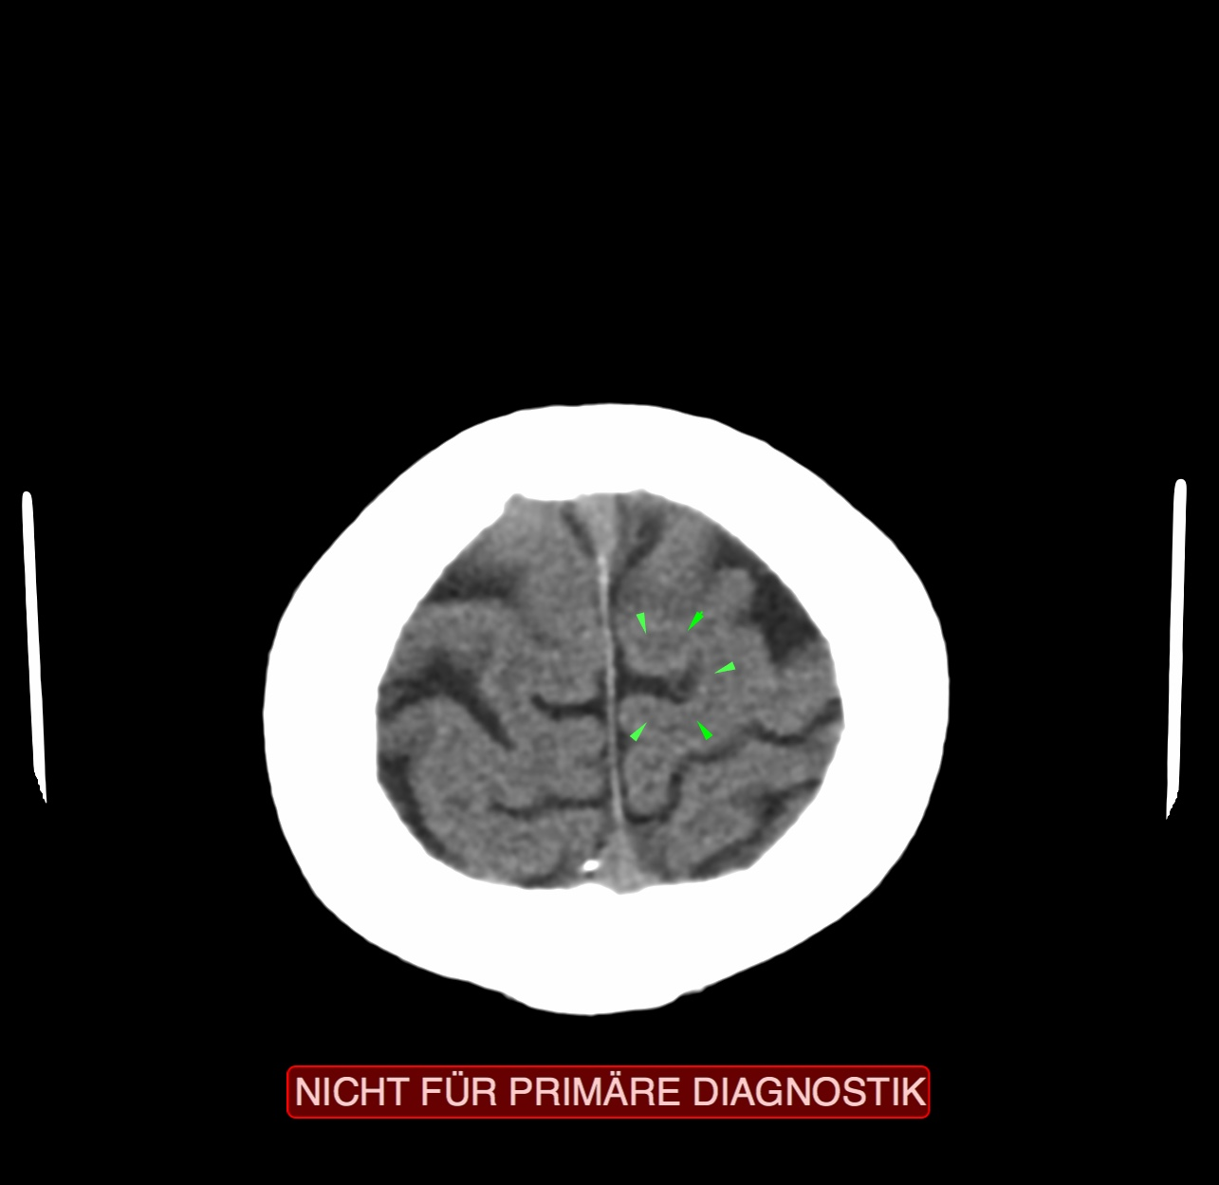
CCT: Brust-Milchgänge, wiederkehrender K.

Slide 25
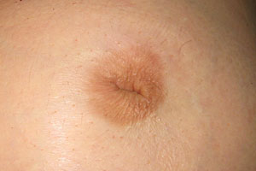
Schlupfwarze – Hinweis auf aktive Milchgänge

Slide 26
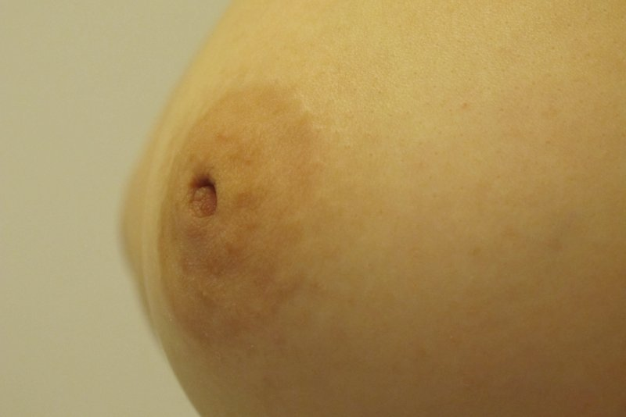
Schlupfwarze – Hinweis auf aktive Milchgänge

Slide 27
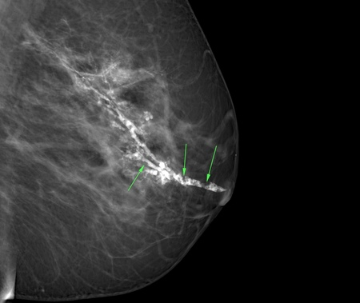
Microkalk– Hinweis auf abgelaufenes SBS
der Milchgänge

Slide 28
